Slide 1
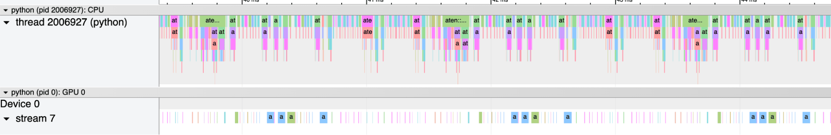
Torch.compile：PyTorch 模型的编译器
GPU 量化：通过降低精度运算来加速模型
推测性解码：使用小型“草稿”模型来预测大型“目标”模型的输出，加速LLMS
张量并行：通过在多个设备上运行模型来加速模型

Slide 2
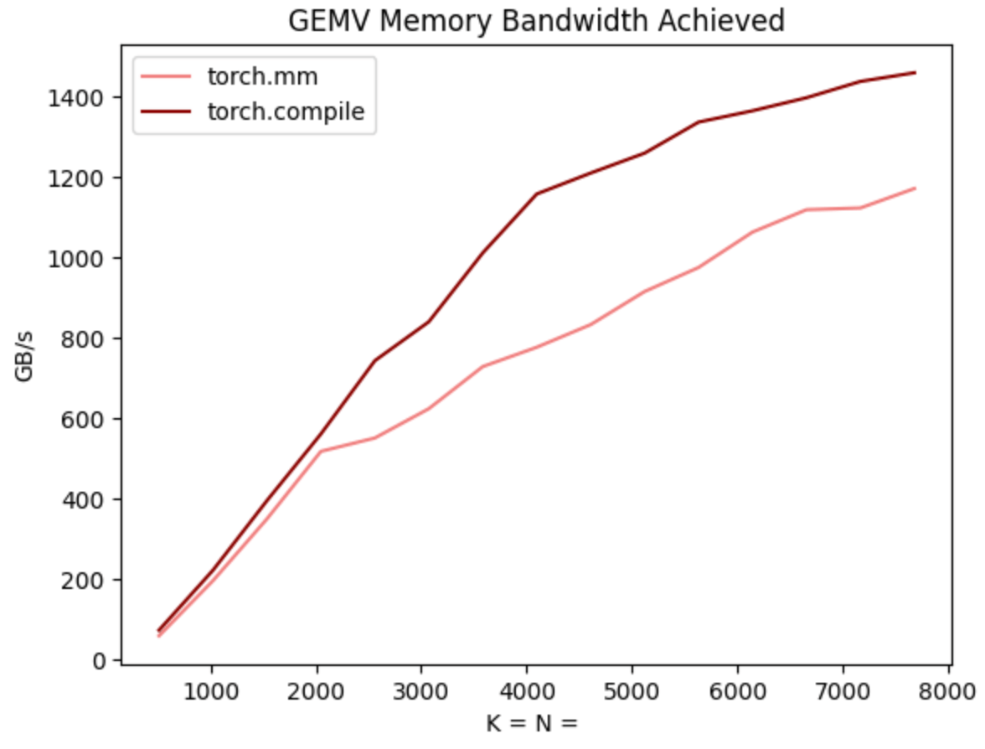
Torch.compile
通过 TORCH.COMPILE 和静态 KV 缓存减少 CPU 开销
torch.compile 生成更快的算子内核。包括矩阵乘法和注意力。这些内核实际上比内置的替代方案（CuBLAS 和 FlashAttention2）更快

Slide 3

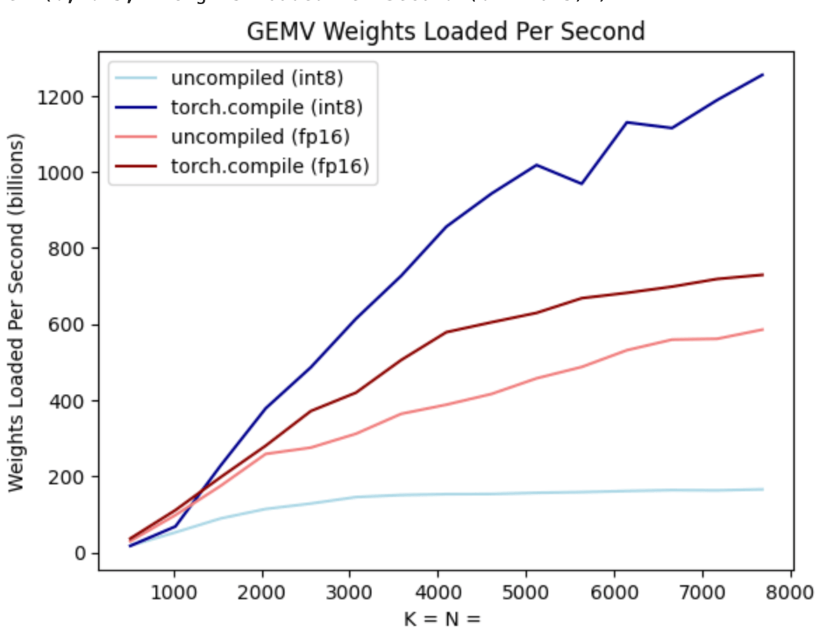
GPU量化
最大的瓶颈是将权重从 GPU 全局内存加载到寄存器的成本

Slide 4
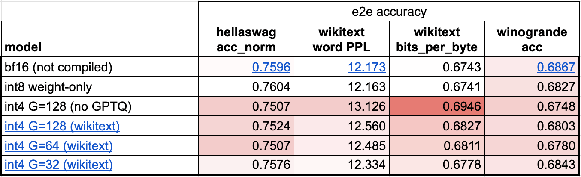
GPU量化
量化成INT4时发现有精度损失
分组量化（32个元素一组）+GPTQ
将 int4 反量化与矩阵向量乘法融合的内核。
在 PyTorch 中利用一些手写的 CUDA 内核实现。

Slide 5
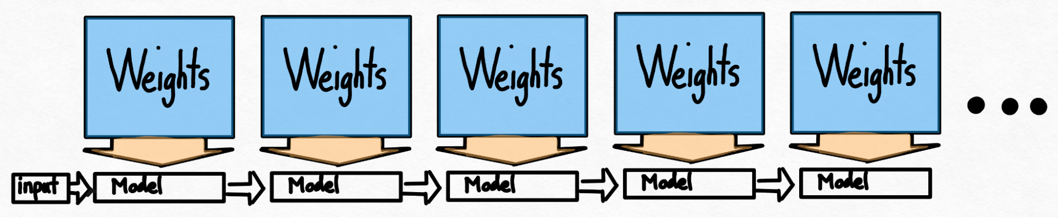
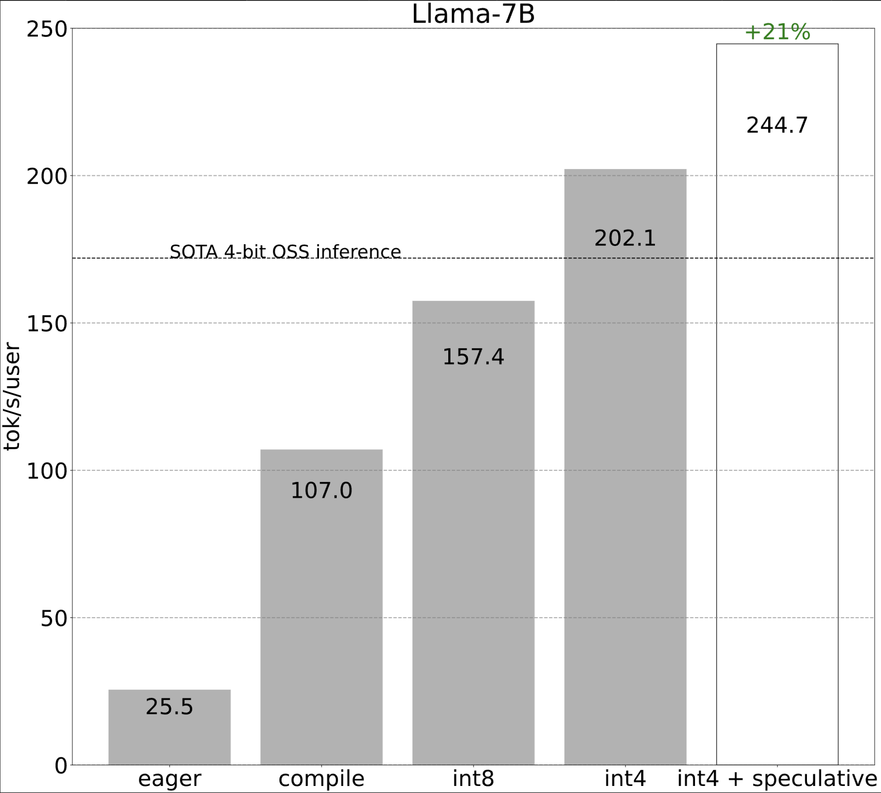
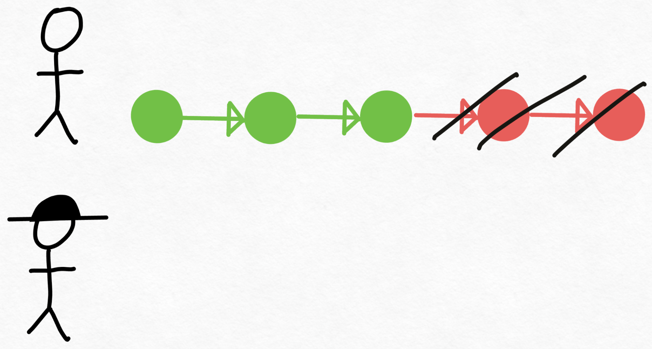
推测性解码 张量并行
一个较小的模型来推理，该模型能够比较大的模型更快地生成文本。将使用草稿模型生成 8 个令牌，然后使用验证者模型并行处理所有 8 个令牌，并丢弃不匹配的令牌。

Slide 6
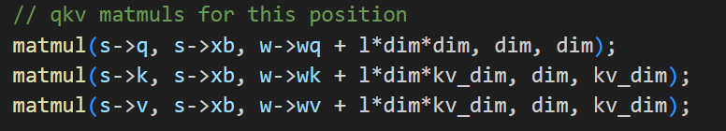
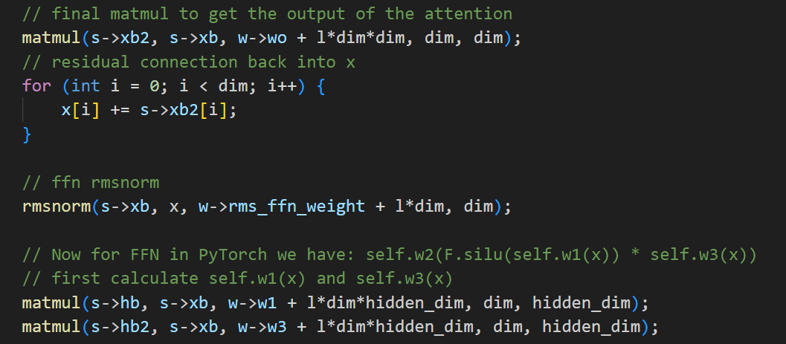
q\k\v
*
*
batch
Wq\Wk\Wv
x
Wq\Wk\Wv
batch
*
wo/w1/w3
xb

Slide 7
